Slide 1
Orientación para nuevos miembros de la junta directiva
Plantilla desarrollada por
Plantilla de PowerPoint
Nota: Los centros de salud pueden adaptar esta plantilla para la orientación de los nuevos miembros de la junta directiva.
Notes:
Notas: Este conjunto de diapositivas se puede personalizar para la orientación de su junta directiva. Esta diapositiva se puede actualizar para incluir el nombre y el logotipo de su centro de salud. Consulte los recursos adjuntos para conocer los posibles programas de orientación. La plantilla está diseñada para reflejar un “enfoque de varias sesiones” y usted puede reorganizar las diapositivas para que coincidan con el programa de la orientación para miembros de la junta directiva que se ofrece en su centro.
Cada diapositiva contiene “Notas” sobre cómo se puede considerar el uso o la adaptación de la diapositiva. En algunos lugares donde se brindan antecedentes sobre las funciones de la junta directiva, también se incluyen “posibles temas de conversación”. Las diapositivas diseñadas para personalizarse se designan como “diapositivas de muestra”.
Finalmente, la Asociación Nacional de Centros de Salud Comunitarios, las asociaciones de atención primaria estatales y regionales, y otras organizaciones ponen a disposición varios recursos de asistencia técnica en el Centro de información de recursos para centros de salud que pueden ayudar aún más en la orientación de la junta directiva (consulte https://www.healthcenterinfo.org/quick-finds-governance/). En este documento se incluyen enlaces a algunos de estos recursos para facilitar las referencias o como sugerencias para continuar el proceso de aprendizaje.

Slide 2
Sesión 1:
Bienvenida, descripción general del centro de salud e introducción a las funciones de la junta directiva
Bienvenida/conociendo a los demás
Historia del centro de salud y el movimiento de los centros de salud
Visión, misión y valores
Descripción general del centro de salud e introducción al plan estratégico
Introducción al Programa para los centros de salud de la Administración de Recursos y Servicios de Salud (HRSA)
Introducción a las funciones de la junta directiva
Preguntas y respuestas
Notes:
Notas: Este es un programa de muestra para las diapositivas tal como están organizadas en la plantilla. Reorganice las diapositivas del programa según sea necesario en función de la orientación para su centro de salud.

Slide 3

Bienvenida/conociendo a los demás
Bienvenida a la junta directiva
Presentaciones personales:
  ¿Por qué elige servir en el centro de salud?
  Sus antecedentes
  Cualquier otra cosa que le gustaría que supiéramos sobre usted
Notes:
Notas: Utilice este tiempo para las presentaciones, para agradecer a los nuevos miembros por aceptar servir en la junta directiva y para ayudarlos a conocerse entre sí y a los miembros de la junta directiva y del personal que participan en la orientación.
La sesión de orientación inicial es un primer paso importante en el ciclo de vida de los miembros de la junta directiva y marca la pauta para la participación futura. Se debe prestar especial atención al proceso de presentación y al establecimiento de relaciones. En un formato virtual de varias sesiones, considere tener una combinación de miembros sénior del personal ejecutivo junto con uno o dos miembros experimentados de la junta directiva para las sesiones. También puede ser beneficioso utilizar una relación de “compañero de la junta directiva”/mentor para poner en contacto a los miembros nuevos con miembros de la junta directiva con mayor tiempo de permanencia.
En la sección “Conociendo a los demás”, considere la posibilidad de explicar por qué los nuevos miembros decidieron formar parte de la junta directiva. Comprender y valorar la conexión personal con la misión ayudará a unir al grupo y permitirá que los nuevos miembros se conecten con el centro y participen más activamente en la gobernanza.

Slide 4
Historia del centro de salud y el movimiento de los centros de salud
Diapositiva de muestra: personalícela para su centro
Historia de [insertar nombre del centro de salud]
[Insertar información de antecedentes sobre su centro de salud, p. ej., año de fundación, hitos importantes]
Notes:
Notas: Comprender la historia del centro puede ser útil para los nuevos miembros. Considere la posibilidad de incluir una línea cronológica de hitos importantes en la historia de su centro de salud, como la fecha en que el FQHC recibió su condición, adiciones de líneas de servicio, expansiones del sitio, subvenciones New Access Point y fechas clave de apoyo filantrópico.

Slide 5
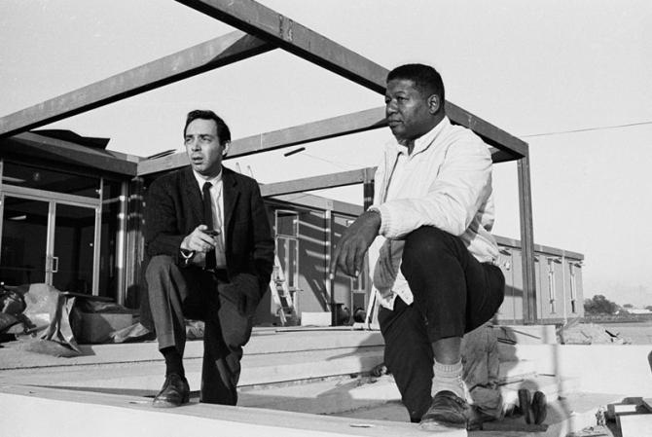
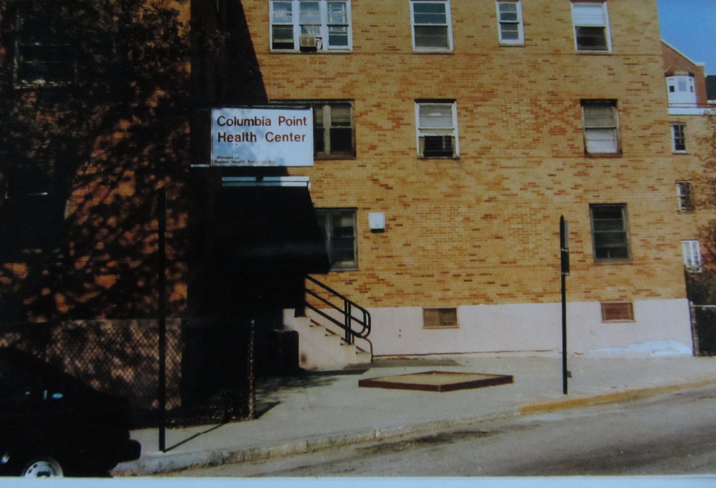
Historia del centro de salud y el movimiento de los centros de salud
El movimiento de los centros de salud
Dr. H. Jack Geiger y Dr. John W. Hatch durante la construcción del centro de salud Delta Health Center
Centro de salud de Columbia Point en el barrio de Dorchester de Boston
Notes:
Notas: También puede ser útil para los nuevos miembros comprender que el centro de salud y la junta directiva son parte de un movimiento de centros de salud más amplio. A continuación se muestran algunos ejemplos de temas de conversación. Para obtener historia adicional sobre el movimiento de los centros de salud, incluidos videos cortos, consulte https://www.chcchronicles.org/stories/community-health-centers-chronicling-their-history-and-broader-meaning.
Posibles temas de conversación:
Los centros de salud de Estados Unidos deben su existencia a un giro notable de los acontecimientos en la historia de los Estados Unidos y a varios activistas decididos de la salud comunitaria y los derechos civiles que lucharon por mejorar las vidas de los estadounidenses que viven en la pobreza extrema y necesitan atención médica. Hace más de cincuenta y cinco años, en un proyecto de viviendas públicas urbanas en Boston y en la zona rural del Delta del Mississippi, los dos primeros centros comunitarios de salud abrieron sus puertas.
Los primeros centros de salud comunitarios (originalmente denominados centros de salud del vecindario) fueron financiados como un proyecto de demostración bajo la Oficina Federal de Oportunidades Económicas, la agencia federal líder en la “guerra contra la pobreza” del presidente Lyndon Johnson. Estos centros de salud fortalecieron a las comunidades locales a través de juntas directivas, compuestas en su mayoría por pacientes, para dirigir los servicios de salud mediante una combinación de recursos locales y fondos federales.
El modelo de centro de salud comunitario se diseñó para eliminar las barreras tradicionales a la atención (entre las que se incluyen la falta de transporte, el idioma, la alfabetización y la raza) y brindar servicios en comunidades en las que, de otra manera, las personas no tendrían acceso a médicos, atención primaria y otros servicios de salud esenciales.
Los centros de salud comunitarios también fueron de los primeros en ir más allá de las cuatro paredes de la medicina para abordar las causas de las condiciones de salud crónicas y deficientes, como la nutrición y la inseguridad alimentaria, la falta de vivienda, las condiciones ambientales peligrosas, el desempleo, etc.

Slide 6
Historia del centro de salud y el movimiento de los centros de salud
En la actualidad
En la actualidad, los centros de salud comunitarios son el sistema de atención primaria más grande y exitoso de Estados Unidos, y brindan acceso a servicios de atención médica, dental, de la salud del comportamiento y de la vista de calidad, asequibles y preventivos a más de 30 millones de estadounidenses a través de más de 12 000 ubicaciones de prestación de servicios.
Fuente: Community Health Center Chartbook 2021
Notes:
Notas: Esta diapositiva comparte datos recientes sobre los centros de salud en general. La información proviene del documento Community Health Center Chartbook 2021 (https://www.nachc.org/research-and-data/research-fact-sheets-and-infographics/2021-community-health-center-chartbook/), que se actualiza cada año. También puede considerar la opción de comunicarse con su Asociación de Atención Primaria (PCA) estatal o regional para obtener datos adicionales sobre su estado o región. Para averiguar qué PCA presta servicios en su región, visite el directorio en https://www.nachc.org/about-nachc/state-affiliates/state-regional-pca-listing/.
Posibles temas de conversación:
En la actualidad, los centros de salud comunitarios son el sistema de atención primaria más grande y exitoso de Estados Unidos, y brindan acceso a servicios de atención médica, dental, de la salud del comportamiento y de la vista de calidad, asequibles y preventivos a más de 30 millones de estadounidenses a través de más de 12 000 ubicaciones de prestación de servicios. Los centros de salud:
Ahorran, en promedio, un 24 % por paciente de Medicaid en comparación con otros proveedores.
Han tenido un apoyo político bipartidista de larga data por parte de los formuladores de políticas en todos los niveles, incluidos los funcionarios locales y estatales, el Congreso y el Poder Ejecutivo.
El modelo de la junta directiva compuesta por una mayoría de consumidores permanece en el corazón de los centros de salud hoy.

Slide 7
Descripción general del centro de salud
Diapositiva de muestra: personalícela para su centro
Misión, visión y valores
Misión: [Insertar la misión del centro de salud]
Visión: [Insertar la visión del centro de salud]
Valores: [Insertar los valores del centro de salud]
Notes:
Notas: Adapte esta diapositiva para incluir la misión, la visión y los valores del centro. Estos elementos fundamentales deben proporcionarse a los miembros de la junta directiva para que los revisen al principio del proceso de orientación. Hará referencia a estos elementos importantes y podrá consultarlos a lo largo de las sesiones.

Slide 8
Descripción general del centro de salud
Diapositiva de muestra: personalícela para su centro
Estadísticas clave
________ pacientes únicos que generan __________ encuentros con pacientes cada año para incluir _______ miembros de nuestra comunidad sin seguro o con seguro insuficiente.
______ empleados (cantidad equivalente a tiempo completo).
______ sitios clínicos (cantidad).
Notes:
Notas: Utilice esta diapositiva para proporcionar una descripción general de alto nivel de las estadísticas operativas clave del centro de salud.

Slide 9
Descripción general del centro de salud
Diapositiva de muestra: personalícela para su centro
Sitios/instalaciones
[Incluir imágenes de sitios/instalaciones]
Notes:
Notas: En esta diapositiva se pueden proporcionar ubicaciones e imágenes de sitios para que los miembros de la junta directiva las conozcan.

Slide 10
Servicios
Descripción general del centro de salud
Diapositiva de muestra: personalícela para su centro
Medicina familiar
Pediatría y salud adolescente
Ginecología y obstetricia
Cuidado de personas mayores
Salud conductual integrada
Odontología general
Visión
Farmacia
Acceso a derivaciones de atención especializada
Notes:
Notas: Proporcione y revise una lista de las líneas de servicios que se brindan a la comunidad en el centro. Hablar sobre el objetivo de ser una “ventanilla única” para los pacientes; el objetivo es proporcionar tantos servicios integrados como sea posible bajo un mismo techo. El concepto de “hogar médico centrado en el paciente” es fundamental para reducir las barreras a la atención y mejorar los resultados de salud.

Slide 11
Servicios de facilitación
Diapositiva de muestra: personalícela para su centro
Descripción general del centro de salud
Coordinación de cuidados/gestión de casos
Asistencia para la determinación de la elegibilidad del seguro y la inscripción destinada a los pacientes
Educación para la salud
Traducción e interpretación para pacientes en varios idiomas
Notes:
Notas: Considere proporcionar una lista de los servicios auxiliares que el centro ofrece a la comunidad.

Slide 12
Descripción general del centro de salud
Diapositiva de muestra: personalícela para su centro
Organigrama
[Insertar un organigrama de alto nivel]
Notes:
Notas: Considere revisar un organigrama de alto nivel y destacar a los líderes sénior clave que interactuarán con la junta directiva y sus comités.

Slide 13
Plan estratégico
Diapositiva de muestra: personalícela para su centro
Descripción general del centro de salud
[Insertar descripción general del plan estratégico]
Notes:
Notas: Considere agregar una descripción general de alto nivel del plan estratégico del centro. En una sesión posterior puede profundizar en el plan.

Slide 14
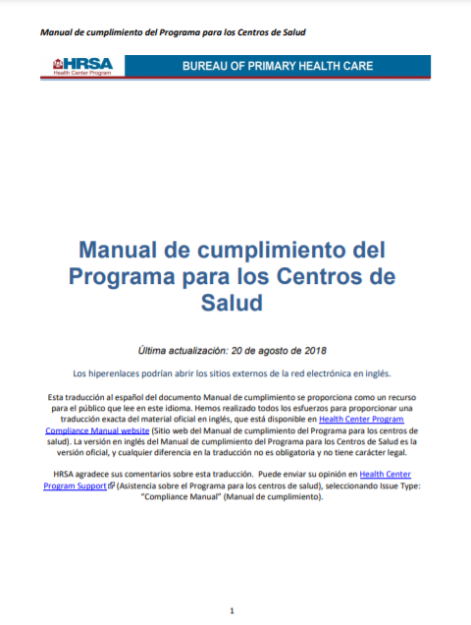

Programa para los centros de salud de la Administración de Recursos y
Servicios de Salud (HRSA)
Como condición para recibir financiamiento en virtud del Programa para los centros de salud de la Administración de Recursos y Servicios de Salud, las juntas de los centros de salud también deben cumplir con varios requisitos establecidos para ese programa que se encuentran en el Manual de cumplimiento del Programa para los centros de salud y el Protocolo de visitas al sitio operativo, que están disponibles en el sitio web de la HRSA.
Notes:
Notas: Si bien algunos miembros nuevos de la junta directiva pueden estar familiarizados con la Administración de Recursos y Servicios de Salud (HRSA), es importante que todos los miembros de la junta directiva sean conscientes del papel importante que desempeña la HRSA en la provisión de orientación regulatoria y de cumplimiento para los centros de salud. Esta diapositiva está pensada como una introducción de alto nivel.
Posibles temas de conversación:
En virtud del Programa para los centros de salud, el Congreso destina dólares de origen federal al otorgamiento de subvenciones para centros de salud y asigna al Departamento de Salud y Servicios Humanos (HHS) de los Estados Unidos la tarea de supervisar las actividades financiadas por las subvenciones. Dentro del HHS, el Programa es administrado por la Administración de Recursos y Servicios de Salud (HRSA) a través de su Oficina de Atención Primaria de la Salud (BPHC). Las organizaciones que cumplen con los requisitos del Programa para centros de salud envían una solicitud de financiamiento y, en función de la disponibilidad de fondos y una revisión objetiva de la solicitud, la HRSA puede otorgar una subvención para ayudar a cubrir los costos de brindar servicios de atención médica en la comunidad.
[Para las “organizaciones semejantes”] Las “organizaciones semejantes” del Programa para centros de salud son organizaciones que no reciben una adjudicación pero que son elegibles para recibir otros beneficios disponibles para los beneficiarios del Programa para centros de salud. El sitio web de la HRSA señala: “Las organizaciones semejantes se establecieron para maximizar el acceso a la atención por las poblaciones y comunidades médicamente desatendidas al permitir que las entidades que no reciben financiación del Programa para centros de salud se postulen para formar parte del Programa para centros de salud”. En el sitio web de la HRSA se puede encontrar más información sobre las organizaciones semejantes, incluido el proceso de aplicación.
Puede encontrar información adicional sobre el Programa de centros de salud en el sitio web de la HRSA (https://bphc.hrsa.gov/about/index.html).

Slide 15

Gobernanza del centro de salud
Ley federal
Ley estatal
Investigación y práctica
de buena gobernanza
Programa para centros de salud de la HRSA
Se puede encontrar información sobre buena gobernanza en los documentos Governance Guide for Health Center Boards/Guía para las juntas directivas del centro de salud
https://bphc.hrsa.gov/
© 2021 National Association of Community Health Centers
Notes:
Notas: El objetivo de la diapositiva es mencionar que la gobernanza de los centros de salud es compleja.
Posibles temas de conversación: La gobernanza de un centro de salud es compleja. La junta directiva en su conjunto (como grupo) gobierna el centro de salud y debe garantizar el cumplimiento de:
Leyes federales, estatales y locales.
Requisitos del Programa para centros de salud de la HRSA. El Manual de cumplimiento del Programa para centros de salud se puede encontrar en https://bphc.hrsa.gov/.
Las juntas directivas más eficaces también investigan sobre la buena gobernanza y la practican. La Asociación Nacional de Centros de Salud Comunitarios (National Association of Community Health Centers, NACHC) tiene una publicación titulada Guía para las juntas directivas del centro de salud que destaca las buenas prácticas en el contexto de otros requisitos. También está disponible en inglés y se puede encontrar en el Centro de información de recursos para centros de salud en www.healthcenterinfo.org.

Slide 16
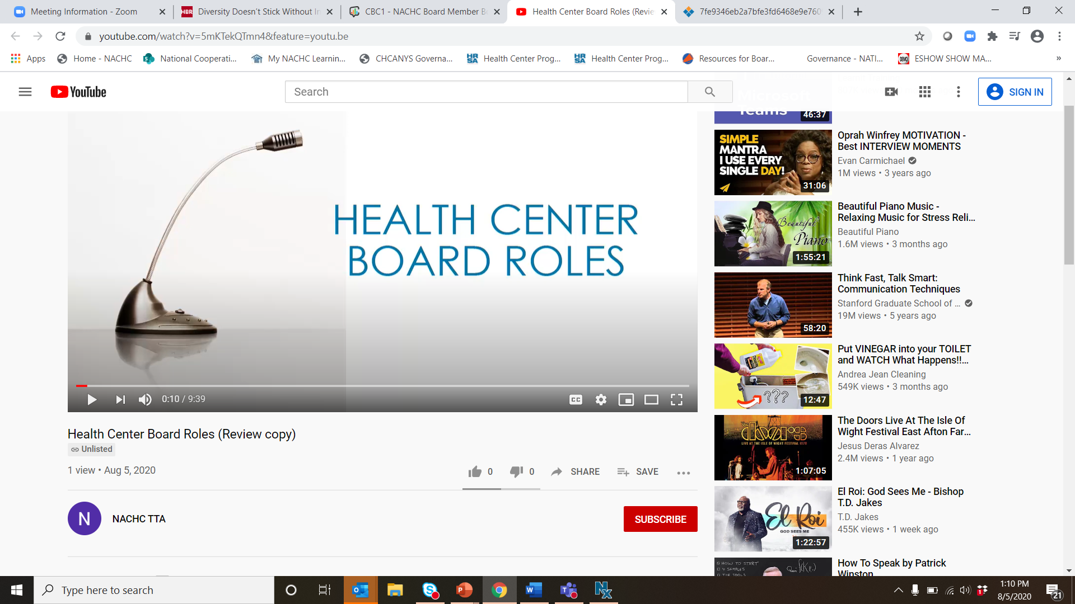
Funciones de la junta directiva de un centro de salud: video
Se puede acceder al video en https://www.healthcenterinfo.org/details/?id=2668
Notes:
Notas: Considere la opción de compartir un video corto de la NACHC que aborda las funciones de la junta directiva de un centro de salud (disponible en https://www.healthcenterinfo.org/details/?id=2668) para mostrar las funciones generales de una junta directiva o la opción de usar la siguiente diapositiva. El video habla sobre las funciones de la junta directiva en general y coloca los requisitos del Programa para centros de salud de la HRSA en el contexto de las funciones generales de la junta directiva.

Slide 17
Funciones generales de la junta directiva”)
Estrategia
Composición estratégica de la junta directiva
Planificación y pensamiento estratégicos
Funcionamiento
Reuniones de la junta directiva
Comités de la junta directiva
Cultura de la junta directiva
Supervisión y política
Aprobar políticas
Proporcionar supervisión
  Colaboración con el director ejecutivo (CEO) y su supervisión
  Financiera
  De calidad
  De cumplimiento corporativo
  De la gestión de riesgos
  De cumplimiento del Programa para
  centros de salud
Estrategia
Funcionamiento
Supervisión y política
© 2021 National Association of Community Health Centers
Notes:
Nota: En lugar de mostrar el video, quizás desee guiar a los nuevos miembros de la junta directiva en un recorrido por sus funciones.
Posibles temas de conversación: podemos pensar en las funciones de la junta directiva en tres categorías principales: estrategia, supervisión y política, y funcionamiento. Exploremos cada una.
La estrategia incluye la composición estratégica de la junta directiva y la planificación y el pensamiento estratégicos:
Composición estratégica de la junta directiva: la junta directiva es responsable de gestionar su propio tamaño y composición estratégica (garantizar que la junta directiva cumpla con los requisitos del Programa para centros de salud y esté compuesta por miembros que puedan ayudar a la junta directiva a administrar el centro ahora y en el futuro), de reclutar y examinar a los miembros de la junta directiva, y de elegir a los miembros y asegurarse de que se los oriente e involucre. Las juntas directivas desempeñan un papel fundamental en la creación de organizaciones que priorizan e invierten en diversidad, equidad e inclusión.
Planificación y pensamiento estratégicos: la junta directiva aprueba la misión, la visión y los valores del centro de salud; participa en la creación del plan estratégico, lo aprueba y supervisa; y se involucra en un pensamiento estratégico continuo en colaboración con el CEO.
El funcionamiento eficaz de la junta directiva significa que esta garantiza que sus reuniones y la estructura de los comités (si opta por tener comités) sean efectivas y que la junta directiva tenga una cultura saludable.
La categoría de supervisión y política incluye:
Políticas: la junta directiva aprueba los estatutos y otras políticas clave de la organización.
Colaboración con el CEO y su supervisión: la junta contrata al CEO y trabaja con él para establecer metas de desempeño anuales, evalúa periódicamente el desempeño del CEO, aprueba su compensación y su contrato, y es responsable de colaborar con el CEO para garantizar que la gestión diaria se alinea con las prioridades y políticas establecidas por la junta directiva.
Varias formas de supervisión: la junta directiva supervisa diversas áreas, como las finanzas, la calidad, el cumplimiento corporativo, el Programa para centros de salud y el CEO. La junta directiva también se asegura de que existen planes para gestionar los riesgos que enfrenta el centro de salud.

Slide 18
Manual de cumplimiento del Programa de centros de salud
Autoridades y responsabilidades de la junta directiva
(Capítulo 19: Autoridad de la junta directiva)
  Realización de reuniones mensuales con quórum.
  Selección, aprobación y despido (si corresponde) del CEO/ED.
  Aprobación del presupuesto anual y las solicitudes del centro de salud.
  Aprobación de los sitios, ubicaciones y horarios de atención de los centros de salud.
  Evaluación del desempeño del centro de salud.
  Establecimiento, adopción y evaluación de políticas de los centros de salud.
  Comprobación del cumplimiento de las leyes federales, estatales y locales por parte del centro de salud.
  Planificación estratégica a largo plazo al menos una vez cada tres años (incluida la gestión financiera y las necesidades de gastos de capital).
Esta diapositiva es un resumen de alto nivel con fines de capacitación. Consulte el Capítulo 19 del Manual de cumplimiento del Programa para centros de salud para conocer el lenguaje exacto y obtener más información: https://bphc.hrsa.gov/programrequirements/compliancemanual/chapter-19.html#titletop.
Notes:
Notas: Esta diapositiva contiene un resumen de alto nivel de los requisitos que se establecen en el Capítulo 19 (Autoridad de la junta directiva) del Manual de cumplimiento del Programa para centros de Salud de la HRSA. Es importante que todos los miembros de la junta directiva, y en especial sus nuevos miembros, estén familiarizados con estas responsabilidades, ya que se enumeran en su totalidad en el Manual de cumplimiento.
Posibles temas de conversación: Como mencionamos antes, la HRSA establece varios requisitos para las juntas directivas. Si bien es importante estar familiarizado con el conjunto completo de requisitos del Programa para centros de salud de la HRSA, queremos comenzar con una descripción general del Capítulo 19, que trata sobre la autoridad de la junta directiva, en el que se describen diversas autoridades y responsabilidades que la junta directiva de un centro de salud debe desempeñar para cumplir con los requisitos del Programa para centros de salud de la HRSA. (Revise el contenido de la diapositiva o considere proporcionar un folleto del Capítulo 19).

Slide 19
Manual de cumplimiento del Programa de centros de salud
Capítulo 20: Composición de la junta directiva
  De 9 a 25 miembros.
  Al menos el 51 % son pacientes atendidos por el centro.*
  Los miembros que no son pacientes son representativos de la comunidad y se seleccionan para proporcionar habilidades/experiencia relevantes.*
  No más de la mitad de los miembros de la junta directiva que no son pacientes obtienen más del 10 % de sus ingresos anuales de la industria del cuidado de la salud.*
  Los empleados del centro de salud y sus familiares inmediatos no pueden desempeñarse en la junta.
  La junta incluye representantes de/para cada grupo demográfico específico atendido.
Esta diapositiva es un resumen de alto nivel con fines de capacitación. Consulte el Capítulo 20 del Manual de cumplimiento del Programa para centros de salud para conocer el lenguaje exacto y obtener más información https://bphc.hrsa.gov/programrequirements/compliancemanual/chapter-20.html#titletop.
* En el Capítulo 20 encontrará detalles adicionales y precisiones requeridas.
Notes:
Notas: Esta diapositiva contiene un resumen de alto nivel de los requisitos que se establecen en el Capítulo 20 (Composición de la junta directiva) del Manual de cumplimiento del Programa para centros de salud de la HRSA. Aproveche este momento para recordarles a los nuevos miembros de la importancia del modelo de la junta directiva compuesta por una mayoría de pacientes y de su relevancia para el centro y el movimiento de centros de salud en general.
Posibles temas de conversación: Además, es importante conocer los requisitos del Programa para centros de salud de la HRSA establecidos en el Capítulo 20 sobre la composición de la junta directiva. (Revise el contenido de la diapositiva o considere proporcionar un folleto del Capítulo 20).

Slide 20
Gobernanza versus gestión: ejemplos
 | Junta directiva: gobernanza | CEO: gestión
Composición estratégica de la junta directiva | Asegura su propia composición estratégica, lo que incluye cumplir con los requisitos de composición del Programa para centros de salud. | Apoya a la junta directiva en la garantía de su composición estratégica, tiene voz en el reclutamiento.
Supervisión financiera | Aprueba el presupuesto. Supervisa las finanzas. Supervisa la auditoría. Aprueba determinadas políticas. | Prepara y propone un presupuesto para abordar junto con el personal de finanzas clave. Administra el centro de salud de conformidad con las políticas financieras y las pautas presupuestarias.
Supervisión de la calidad | Aprueba y revisa las políticas de aseguramiento de la calidad (QA) y mejora de la calidad (QI). Garantiza el seguimiento de la calidad, las quejas de los pacientes, etc. | Garantiza que el personal gestione el programa de calidad.
CEO y personal | Contrata y supervisa al CEO. Establece la compensación del CEO. Aprueba determinadas políticas de personal. | Contrata y gestiona al resto del personal. Prepara al personal.
Extracto del documento Governance Guide for Health Center Boards/
Guía para las juntas directivas del centro de salud, Capítulo 1, página 14.
Notes:
Notas: También es importante cubrir la función de la junta directiva frente a la función del CEO, que es el único empleado del centro de salud que es seleccionado por la junta directiva.
Posibles temas de conversación: Se ha dicho que “las juntas directivas eficaces comprenden la diferencia entre gobernar y gestionar”. Es importante que las juntas directivas y sus miembros comprendan que la junta directiva gobierna, mientras que el CEO es responsable de la gestión general del centro de salud. El CEO es el único empleado contratado y supervisado por la junta directiva y esta delega en él las responsabilidades operativas diarias. El personal, dirigido por el CEO, administra e implementa las prioridades y políticas establecidas por la junta directiva. En la página 14 del Capítulo 1 de la Guía para las juntas directivas del centro de salud, podemos ver una matriz de alto nivel que muestra en qué se diferencian la gobernanza y la gestión.

Slide 21
Miembro individual de la junta directiva: obligaciones legales
Obligación de atención
  Actuar de buena fe con el grado de diligencia, atención y habilidad que las personas prudentes usarían en circunstancias similares.
Obligación de lealtad
  Actuar en el mejor interés de la sociedad y evitar incluso la apariencia de un conflicto de intereses.
Obligación de obediencia
  Asegurarse de que la sociedad utilice sus recursos para promover su propósito y metas, y que cumpla con todas las leyes aplicables.
Notes:
Notas: También es importante asegurarse de que los miembros de la junta directiva comprendan sus obligaciones legales individuales.
Posibles temas de conversación: Si bien la gobernanza es una acción de grupo, es importante que los miembros de la junta directiva sepan que hay ciertas obligaciones legales que deben cumplir. Estas incluyen:
Obligación de atención: cuando se involucran en el negocios de un centro de salud, los miembros de la junta directiva deben usar el buen juicio y un nivel de atención que una “persona común y prudente” ejercería en una situación similar y en circunstancias similares. No se espera que los miembros de la junta directiva sepan todo sobre un tema que se les pide que consideren y pueden recurrir al consejo de la gerencia y de asesores externos. Sin embargo, los miembros de la junta directiva legamente tienen la obligación de estar al tanto de lo que está sucediendo y realizar indagaciones razonables para poder actuar de una manera que crean razonablemente que es la mejor para el centro de salud. Algunos ejemplos de cómo un miembro de la junta directiva cumple con la obligación de atención son:
Asistir a las reuniones de la junta directiva y del comité.
Prepararse para las reuniones. Leer los paquetes de las reuniones en su totalidad antes de asistir a las reuniones.
Pensar de forma independiente.
Obtener todos los datos e información relevantes antes de tomar una decisión o votar para tomar una acción específica.
Obligación de lealtad: esta obligación prohíbe a los miembros de la junta directiva usar sus puestos en la junta para beneficiarse a sí mismos, a sus familiares inmediatos o a sus negocios. Requiere que los miembros de la junta directiva coloquen las necesidades e intereses del centro de salud por encima de todo al momento de tomar decisiones en nombre de este. Esto se demuestra siendo objetivo e imparcial al tomar decisiones, estando libre de cualquier conflicto de intereses al discutir problemas o tomar decisiones y manteniendo la confidencialidad cuando se trata de asuntos del centro de salud. Algunos ejemplos de cómo un miembro de la junta directiva cumple con la obligación de lealtad son:
Revisar las políticas de conflicto de intereses cada año.
Exigir la divulgación de información de parte de los candidatos a la membresía de la junta directiva y cada año de parte de los miembros en ejercicio para identificar afiliaciones clave, lo que incluye a los familiares inmediatos y los empleadores.
Mantener la confidencialidad sobre los asuntos comerciales del centro de salud y del paciente en todo momento.
Obligación de obediencia: esta obligación requiere que los miembros de la junta directiva sean fieles a la misión del centro de salud; sigan todas las leyes estatales, federales y locales; y acaten los estatutos de la junta directiva cuando representen los intereses del centro de salud. Esta obligación se demuestra cuando los miembros de la junta directiva protegen los recursos limitados para garantizar el máximo beneficio en la satisfacción de las necesidades de la comunidad. Algunos ejemplos de cómo un miembro de la junta directiva cumple con la obligación de obediencia son:
Participar en una orientación integral y comprender todos los documentos que se refieren a la gobernanza de la junta directiva, como los estatutos.
Comprender la misión del centro de salud y cómo se la está logrando.
Actuar siempre de manera coherente con la misión, las metas y los objetivos del centro de salud, así como con las decisiones de la junta directiva (incluso si no se está de acuerdo).
Impulsar la misión al representar al centro de salud dentro de la comunidad (según lo autorizado).
En el contexto actual, es importante reconocer que el término “obediencia” puede tener muchas connotaciones negativas y, en apariencia, este término puede resultar confuso cuando se usa en relación con las responsabilidades de los miembros de la junta directiva. La cuestión más importante que debe subrayarse en cuanto al propósito de esta obligación es que los miembros de la junta directiva deben asegurarse de que la organización siga su propia misión, políticas y prioridades, así como las leyes aplicables.
Cada miembro de la junta directiva debe tener en cuenta las tres “obligaciones” en cada interacción. Estas tres obligaciones se aplican a todos los actos de toma de decisiones, a cada acción y a la planificación estratégica. Los miembros de la junta directiva son responsables incluso si no asisten a las reuniones con regularidad o no participan en las discusiones.

Slide 22
Descripción/acuerdo de la función de la junta directiva
Diapositiva de muestra: personalícela para su centro
[Insertar cualquier acuerdo de la junta directiva que su centro pueda tener]
Notes:
Notas: Utilice esta diapositiva para repasar expectativas específicas y recordárselas a los miembros de la junta directiva (por ejemplo, asistir a reuniones, participar en al menos un comité, participar de manera activa, etc.). Esto puede estar registrado en una lista de responsabilidades de los miembros individuales de la junta directiva ya adoptada por esta. Este sería el momento indicado para incluir esa información en esta diapositiva o en un documento separado. En caso de que su junta directiva no cuente actualmente con esta lista, la Guía para las juntas directivas del centro de salud (https://www.healthcenterinfo.org/details/?id=2302) contiene una muestra en el Apéndice 3.

Slide 23
¿Qué esperar en las reuniones de la junta directiva?
Diapositiva de muestra: personalícela para su centro
Las reuniones de la junta directiva son [insertar el formato actual, por ejemplo, virtuales, en persona, híbridas] y duran aproximadamente ____ horas.
El quórum es importante, su participación es fundamental.
El paquete de la junta directiva está disponible [insertar dónde, con qué antelación a las reuniones] y normalmente incluye [insertar la descripción].
Las agendas incluyen:
  Momento de debate sobre la misión o discusión informal
  Agenda de consentimiento
  Informes diversos
  Educación de la junta directiva
  Discusión estratégica
  Sesión ejecutiva
Notes:
Notas: Esta diapositiva tiene como objetivo ayudar a los nuevos miembros de la junta directiva a comprender lo que sucederá en las reuniones. Asegúrese de orientar a los nuevos miembros sobre la importancia del quórum (la cantidad de miembros de la junta con voto que deben estar presentes para que una reunión cuente oficialmente como reunión). Asegúrese de explicar las agendas de consentimiento y las sesiones ejecutivas si su junta directiva las usa. Si es necesario, a continuación se explican los conceptos a modo de ayuda
Agenda de consentimiento: una agenda de consentimiento incluye elementos que rara vez necesitan discusión, como la aprobación de las actas de la reunión, el informe del director ejecutivo y los informes de los comités. Todos estos elementos deben enviarse a los miembros de la junta directiva y leerse antes de la reunión para que la junta pueda votar para aceptar todos los elementos como grupo. Si se solicita, se pueden extraer elementos individuales de la agenda de consentimiento para su discusión.
Sesiones ejecutivas: las sesiones ejecutivas difieren de las del comité ejecutivo. Las juntas directivas utilizan las sesiones ejecutivas para discutir asuntos que son sensibles y estrictamente confidenciales. Por lo general, todo el personal y los visitantes se retiran, y solo quedan los miembros de la junta directiva y el CEO. Se pueden incluir asesores externos (como abogados, auditores, consultores) para emitir informes o brindar orientación profesional. De forma limitada, se puede incluir personal sénior selecto para que presente informes o brinde su perspectiva. El CEO no debe estar presente cuando la junta directiva discute la auditoría o la revisión del desempeño y la compensación del CEO.
También puede ser útil describir si su junta directiva sigue el procedimiento parlamentario o un enfoque específico, como las Reglas de orden de Robert. Si no está seguro, consulte el Capítulo 9 de la Guía para las juntas directivas del centro de salud y consulte los estatutos del centro de salud.

Slide 24
Fechas de reunión
Diapositiva de muestra: personalícela para su centro
Fechas de reunión de la junta directiva:
  [Insertar fechas]
Fechas de las reuniones de comités:
  [Insertar fechas]
Notes:
Notas: Dependiendo de la fecha de su sesión de orientación, querrá compartir cuándo se llevan a cabo las reuniones de la junta directiva. Esta información debe incluir las fechas de las reuniones de la junta directiva en pleno, así como las fechas de las reuniones de comités para las que se haya solicitado la asistencia del individuo.

Slide 25
Comités de la junta directiva
Diapositiva de muestra: personalícela para su centro
Comités permanentes
Ejecutivo
Finanzas
Auditoría
Gobernanza (o nominación)
Calidad
Recaudación de fondos
Grupos de trabajo o comités ad hoc de la junta directiva
Planeamiento estratégico
Notes:
Notas: Esta diapositiva se puede utilizar para presentar los comités permanentes de la junta directiva y sus funciones, así como los grupos de trabajo o los comités ad hoc de tiempo limitado que puedan existir. Los comités permanentes se enfocan en la función de gobierno continuo de la junta directiva. Los comités comunes incluyen Finanzas, Auditoría, Gobernanza y Calidad. Los grupos de trabajo o los comités ad hoc tienen un tiempo limitado y pueden convocarse para proyectos cortos, como la planificación estratégica o la búsqueda de directores ejecutivos. (Para obtener información sobre buenas prácticas relacionadas con los comités permanentes y los grupos de trabajo/comités ad hoc, consulte el Capítulo 9 de la Guía para las juntas directivas del centro de salud).

Slide 26
Funciones de los funcionarios
Diapositiva de muestra: personalícela para su centro
Presidente: el presidente dirige las reuniones de la junta directiva y proporciona el liderazgo general de la junta directiva. El presidente colabora con el CEO para diseñar las agendas de las reuniones de la junta directiva y asume el liderazgo en la formación de una asociación sólida con el CEO.
Vicepresidente: el vicepresidente apoya al presidente y lo reemplaza cuando este no puede llevar a cabo sus funciones.
Secretario: el secretario se asegura de que se registren las acciones de la junta directiva, lo que puede implicar la toma de actas o, lo que es más probable, la revisión de las actas tomadas por el personal, entre otras tareas.
Tesorero: el tesorero preside el Comité de finanzas y lidera a la junta directiva en los asuntos relacionados con la supervisión financiera.
Notes:
Notas: Utilice esta diapositiva para describir a los funcionarios de la junta directiva. Personalice la diapositiva según la estructura de su junta directiva.

Slide 27
Cultura y prácticas de la junta directiva
Diapositiva de muestra: personalícela para su centro
La junta directiva del centro de salud XYZ se compromete
con una cultura que:
Se enfoca en la misión y sostenibilidad del centro de salud.
Se basa en la claridad de los roles.
Es inclusiva y diversa.
Se compromete con la participación activa y el diálogo sólido, lo que resulta en una mejor toma de decisiones en representación del centro de salud.
La junta directiva del centro de salud XYA se compromete con las siguientes reglas básicas para apoyar su cultura:
Contribuir de manera activa.
Escuchar atentamente.
Involucrarse por completo durante las reuniones.
Mantener la confidencialidad de las conversaciones que tienen lugar en la sala.
Notes:
Notas: Aproveche esta oportunidad para hablar sobre la cultura de la junta directiva. Cultura significa “la forma en que hacemos las cosas aquí”. Las juntas directivas de alto rendimiento tienen culturas de junta saludables que ayudan a establecer el tono de la cultura de la organización. Esta diapositiva representa un buen momento para compartir una declaración de cultura de la junta directiva de muestra (si tiene una) u otras prácticas/normas de la junta directiva. Consulte el Apéndice 16 de la Guía para las juntas directivas del centro de salud para ver una muestra, y el Capítulo 9 de la Guía para las juntas directivas del centro de salud para obtener más información.

Slide 28

Preguntas y respuestas
Diapositiva de muestra: personalícela para su centro
¿Qué preguntas tiene que podamos responder ahora o en el futuro?
No dude en enviarnos un correo electrónico o llamarnos si tiene dudas entre nuestras sesiones.
  [Insertar direcciones de correo electrónico]
  [Insertar números de teléfono]
Notes:
Notas: Puede animar a los participantes a que hagan preguntas a lo largo de la presentación. Esta sección de preguntas y respuestas abre la puerta a preguntas de seguimiento adicionales que puedan surgir después de la reunión y que podrían responderse con facilidad. Esto también proporciona un espacio para una cultura de transparencia importante para las juntas. Asegure a los participantes que continuarán recibiendo toda la capacitación y el apoyo que necesitarán para asumir plenamente estas responsabilidades.
Si su junta directiva tiene un programa de “compañero de la junta directiva/mentor”, considere la posibilidad de que cada compañero/mentor se comunique con su aprendiz después de cada sesión para hacer un seguimiento y responder cualquier preguntas adicional.

Slide 29
Sesión 2:
Más información sobre las funciones de supervisión de la junta directiva
Plan de trabajo de la junta directiva
Cumplimiento del Programa para centros
de salud
Aprobación de políticas
Conflictos de interés
Colaboración con el CEO y su supervisión
Supervisión financiera
Supervisión de la calidad
Gestión de riesgos
Cumplimiento corporativo
Preguntas y respuestas
Notes:
Nota: Este es un programa de muestra para las diapositivas tal como están organizadas en la plantilla. Reorganice las diapositivas del programa, según sea necesario, en función de las diversas agendas de su centro de salud.

Slide 30
Funciones generales de la junta directiva”)
Estrategia
Composición estratégica de
la junta directiva
Planificación y pensamiento estratégicos
Funcionamiento
Reuniones de la junta directiva
Comités de la junta directiva
Cultura de la junta directiva
Supervisión y política
Aprobar políticas
Proporcionar supervisión
  Colaboración con el director ejecutivo (CEO) y su supervisión
  Financiera
  De calidad
  De cumplimiento corporativo
  De gestión de riesgos
  De cumplimiento del Programa para centros
  de salud
Estrategia
Funcionamiento
Supervisión y política
© 2021 National Association of Community Health Centers
Notes:
Nota: El enfoque de la sesión 2, como se desprende de esta plantilla, es principalmente proporcionar más información sobre las funciones de supervisión y las relacionadas con las políticas de la junta directiva.

Slide 31
Plan de trabajo o calendario de la junta directiva
Diapositiva de muestra: personalícela para su centro
[Insertar el plan de trabajo de la junta directiva, si se utiliza uno]
Notes:
Notas: Si la junta directiva utiliza una herramienta de este tipo, incluya el plan de trabajo o el calendario de planificación de la junta directiva aquí o compártalo como un folleto. Ayude a los nuevos miembros de la junta directiva a comprender que esto ayuda a la junta directiva a mantener un equilibrio entre los elementos de rutina (en especial los elementos requeridos por la HRSA), los problemas estratégicos y las necesidades más urgentes que puedan surgir. Si su junta directiva no usa actualmente un plan de trabajo, consulte el Capítulo 10 y el Apéndice 20 de la Guía para las juntas directivas del centro de salud (https://www.healthcenterinfo.org/details/?id=2302).

Slide 32
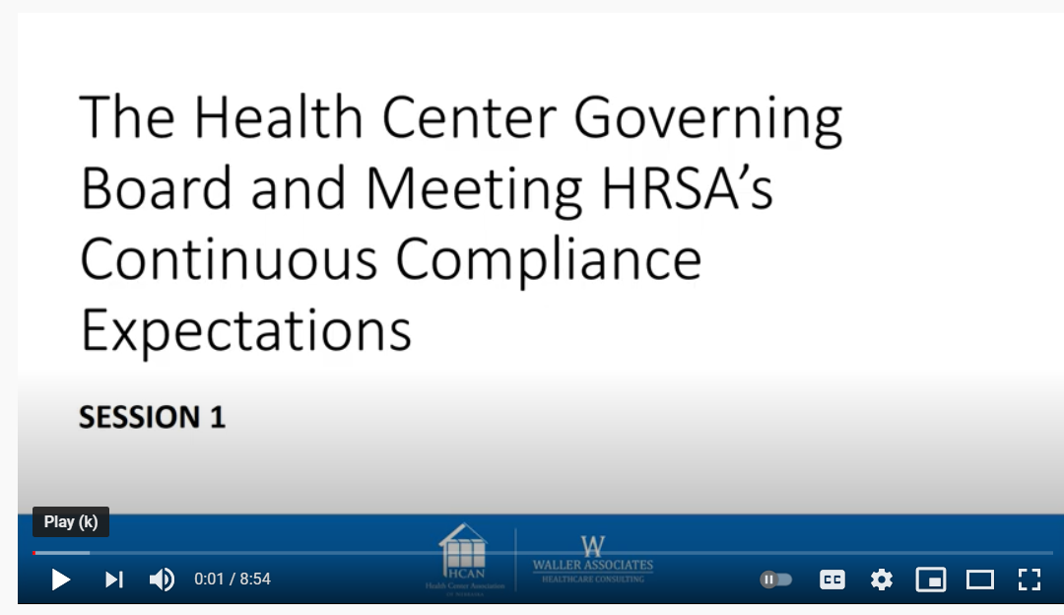
Cumplimiento del Programa para centros de salud de la Administración de Recursos y Servicios de Salud (HRSA)
Diapositiva de muestra: personalícela para su centro
La junta directiva debe garantizar el cumplimiento de los requisitos relativos a la junta directiva establecidos en el Manual de cumplimiento del Programa para centros de salud de la HRSA.
La junta directiva participa en la visita al sitio operativo (Operational Site Visit, OSV), y anticipa que la próxima OSV tendrá lugar en [insertar año].
Ciclo de videos sobre juntas directivas de centros de salud centrado en el cumplimiento del Programa para centros de salud y las buenas prácticas relacionadas (reproducción bajo demanda) (Asociación de Atención Médica de Nebraska)
Notes:
Notas: Utilice esta diapositiva para recordarles a los nuevos miembros que el centro debe cumplir con el Programa para centros de salud de la HRSA. Informe a la junta directiva sobre su función en la visita al sitio operativo (OSV). Indique cuándo tuvo lugar la última OSV y cuándo se espera que tenga lugar la próxima (en términos generales). La Asociación de Atención Médica de Nebraska también tiene varios videos disponibles que tal vez desee mostrar sobre este tema (o usar para otro ciclo de educación continua de la junta directiva).
Posibles temas de conversación: La HRSA realiza visitas periódicas a los centros de salud, denominadas visitas al sitio operativo (OSV), como parte de su responsabilidad de supervisión en el marco del Programa para centros de salud. El Protocolo de visitas al sitio (SVP) del Programa para centros de salud de la HRSA es la herramienta que se utiliza para evaluar el cumplimiento de los requisitos del Programa para centros de salud durante dichas visitas. El SVP establece una metodología estandarizada para las OSV que se alinea con el Manual de cumplimiento. Durante las OSV, se evalúan varios documentos rectores, como los estatutos y las actas de las reuniones de la junta directiva, y se realizan entrevistas a los miembros de la junta directiva. Se puede acceder al Protocolo de visitas al sitio de la HRSA en https://bphc.hrsa.gov/programrequirements/svprotocol.html.

Slide 33
Aprobación de políticas
Diapositiva de muestra: personalícela para su centro
Estatutos
Políticas variadas
  Conflictos de interés
  Programa de escala de descuento
  Facturación y cobros
  Mejora/aseguramiento de la calidad
  Consulte el Manual de cumplimiento del Programa para centros de salud de la HRSA para conocer las políticas adicionales que requieren la revisión de la junta directiva.
Notes:
Notas: La junta directiva revisa, actualiza y aprueba de manera periódica sus estatutos y diversas políticas, incluida la política de conflictos de intereses, y muchas políticas requeridas por el Manual de cumplimiento del Programa para centros de salud de la HRSA. Utilice este momento para revisar los aspectos más destacados de los estatutos del centro y brindar un ejemplo de cómo la junta directiva revisa y actualiza las políticas.

Slide 34
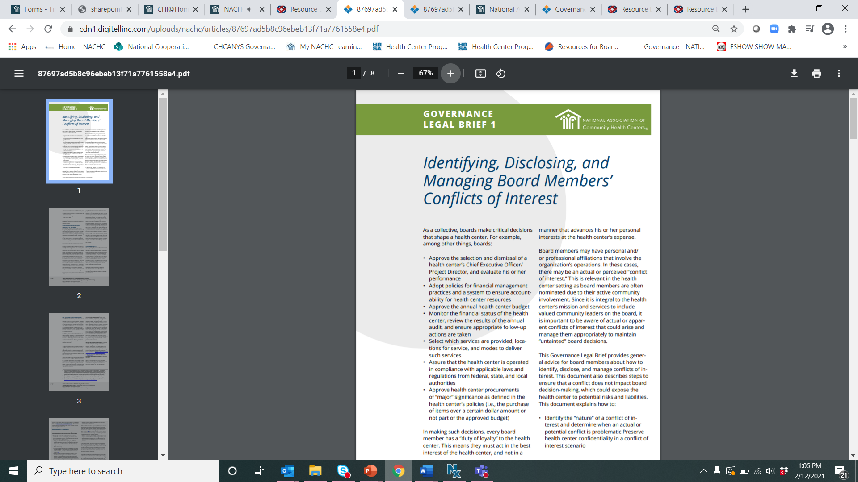
Conflictos de interés
Diapositiva de muestra: personalícela para su centro
Completar el formulario de divulgación anual en el que se identifica cualquier conflicto de intereses.
Proceso de la junta directiva cuando surgen conflictos:
  Divulgación.
  Discusión.
  Gestión: posible recusación de la discusión y votación.
  Documentación.
Identificación, divulgación y gestión de los conflictos de intereses de los miembros de la junta directiva (Informe legal de gobernanza 1)
https://www.healthcenterinfo.org/details/?id=2866
Notes:
Notas: Es importante que los nuevos miembros de la junta directiva sepan que deben divulgarse los conflictos de intereses (en el formulario de divulgación del centro) y cómo divulgarlos y gestionarlos. Revise los procedimientos del centro. Para obtener más información, considere usar el documento “Identificación, divulgación y gestión de los conflictos de intereses de los miembros de la junta directiva (Informe legal de gobernanza 1)” de la NACHC, que también incluye algunos estudios de casos posibles para su discusión (https://www.healthcenterinfo.org/details/?id=2866).

Slide 35
Colaboración con el CEO y su supervisión
Diapositiva de muestra: personalícela para su centro
El CEO es el único empleado que es seleccionado por la junta directiva.
La junta directiva trabaja con el CEO para:
  establecer metas de desempeño anuales,
  proporcionar una evaluación de rutina del desempeño del CEO [insertar período
  de tiempo],
  aprobar la compensación del CEO (de conformidad con los requisitos del IRS, nota: la compensación del CEO es información pública en el Formulario 990 del IRS),
  aprobar el contrato del CEO,
  asegurarse de que se haya implementado un plan de sucesión de emergencia y una política de sucesión.
La junta directiva y el CEO mantienen una relación de colaboración basada en el respeto mutuo, la confianza, la comunicación abierta y prioridades estratégicas compartidas.
Notes:
Notas: Use esta diapositiva para hablar más sobre cómo la junta directiva supervisa al CEO y cómo la junta directiva y el CEO se asocian para apoyar al centro de salud. Considere la opción de compartir las fechas en las que se llevarán a cabo eventos importantes (por ejemplo, el mes de la evaluación del CEO) y hable un poco sobre qué esperar durante ese proceso.
Posibles temas de conversación: El CEO, al que se puede llamar director ejecutivo o “director de proyecto”, es el único empleado que es seleccionado por la junta directiva. La junta directiva debe trabajar con el CEO para establecer metas de desempeño anuales y lleva a cabo una evaluación de rutina del desempeño del CEO. También es una buena práctica de gobierno que la junta directiva apruebe la compensación del CEO (el Servicio de Impuestos Internos [IRS] hace preguntas específicas sobre el proceso para determinar dicha compensación en el Formulario 990, que se analiza a continuación), y que planifique la sucesión del CEO (esto incluye la aprobación de un plan de sucesión de emergencia y una política de sucesión).
Idealmente, la junta directiva y el CEO tienen una relación sólida de colaboración, ya que ninguno de los dos puede hacer su trabajo de manera eficaz sin el apoyo del otro. Tener confianza y mantener una comunicación abierta es fundamental para garantizar que los problemas en el centro de salud se gestionen de forma eficaz.
El CEO es responsable de la contratación y supervisión del personal del centro de salud. Los miembros sénior del personal a menudo asisten a las reuniones de la junta directiva o son designados por el CEO para servir como enlace del personal para un comité de la junta directiva. Es importante que tanto la junta directiva como el personal comprendan los parámetros de una comunicación adecuada entre la junta directiva y el personal. Además, es fundamental que los miembros de la junta directiva comprendan que las comunicaciones y las solicitudes del personal del centro deben pasar por el CEO y recibir su aprobación con anticipación para que este pueda programar la prioridad.

Slide 36

Supervisión financiera
Módulos de capacitación sobre la supervisión financiera de la junta directiva. Módulo 1: La función de la junta directiva en la supervisión financiera
Inglés: https://www.healthcenterinfo.org/details/?id=2152
Español: https://www.healthcenterinfo.org/details/?id=3048
Notes:
Notas: Este es un buen momento para hablar con más detalle sobre cómo la junta directiva proporciona supervisión financiera. Como una opción, considere mostrar el Módulo 1: La función de la junta directiva en la supervisión financiera. Como alternativa, se señalan algunos temas de conversación generales a continuación.
Posibles temas de conversación: Los miembros de la junta directiva son administradores de las finanzas del centro de salud y deben actuar con cuidado para evitar daños al centro de salud y a la inversión de dólares públicos en la organización. A veces, los miembros de la junta directiva asumen que garantizar la salud financiera es responsabilidad del CEO, del CFO o del tesorero y del Comité de finanzas. Sin embargo, esa suposición no es correcta.
Al aprender los conceptos básicos de las finanzas de los centros de salud, los miembros de la junta directiva pueden proporcionar una supervisión adecuada para garantizar el futuro del centro de salud.
La junta directiva debe aprobar los presupuestos del centro, monitorear los informes financieros de manera regular, aprobar diversas políticas financieras, contratar al auditor y aprobar la auditoría, y aprobar el Formulario 990 del IRS del centro.

Slide 37
Presupuesto:
Supervisión financiera
Diapositiva de muestra: personalícela para su centro
Presupuesto actual:
Fuente principal de ingresos:
  [Insertar]
Gastos principales:
  [Insertar]
Año fiscal:
Notes:
Notas: Considere la opción de proporcionar algunos aspectos destacados del presupuesto en esta diapositiva y revisar el presupuesto con los participantes.
Posibles temas de conversación: La junta directiva es responsable de revisar y aprobar el presupuesto operativo anual de la organización, que es el plan financiero del centro de salud para lograr su programa de servicios de salud y sus metas financieras. Es importante que el presupuesto se alinee con las prioridades generales y el plan estratégico del centro.
El presupuesto operativo del centro de salud debe ser aprobado por la junta directiva. Además, debe ser revisado a lo largo del año y ajustado, según sea necesario, por la gerencia del centro y la junta directiva.
Al revisar y aprobar el presupuesto, una junta directiva considera elementos tales como los resultados esperados del año en curso, los cambios anticipados en la financiación, los cambios en los gastos, así como las vacantes de proveedores y los cambios anticipados en el volumen de pacientes.

Slide 38
Monitoreo del desempeño financiero
Supervisión financiera
Balance general (o estado de situación financiera)
Enumera activos y pasivos.
Estado de resultados (o estado de actividades o estado de operaciones)
Identifica ingresos y gastos durante un período.
Estado de flujo de efectivo
Registra los montos de dinero en efectivo que entran
y salen.
Proporciona una instantánea de la salud financiera del centro de salud en un momento determinado.
Incluye una comparación con los montos presupuestados y con los resultados reales para el mismo período del
año anterior.
Si los ingresos son superiores a los gastos, hay una ganancia; si son menores, hay una perdida.
Si el resultado final es positivo, la organización tiene efectivo disponible o activos líquidos, lo que significa que puede vender activos rápidamente para obtener dinero en efectivo.
Fuente: Governance Guide for Health Center Boards/Guía para las juntas directivas del centro de salud
(Asociación Nacional de Centros de Salud Comunitarios)
Notes:
Notas: Esta diapositiva orienta a los nuevos miembros en relación con los tipos de informes financieros supervisados por la junta directiva. La siguiente diapositiva contiene varios módulos que brindan una descripción general más profunda de cada uno. Considere si es necesario dedicar una sesión adicional de profundización para observar más de cerca y comprender los informes financieros. También considere la posibilidad de revisar los informes financieros de su centro (al brindar documentos adicionales o insertar ejemplos de los informes financieros del centro en las próximas diapositivas).
Posibles temas de conversación generales: La junta directiva es responsable del monitoreo continuo del estado financiero del centro a través de la revisión regular del balance general, del estado de resultados y del estado de flujo de efectivo, así como de la evaluación de otras medidas de desempeño financiero. Las juntas directivas revisan estas fuentes de información en conjunto para obtener una “imagen” general de la situación financiera del centro.

Slide 39

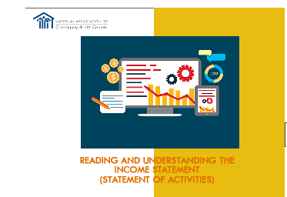

Monitoreo del desempeño financiero
Supervisión financiera
Módulos de capacitación sobre la supervisión financiera
de la junta directiva:
Módulo 2: Lectura y comprensión del balance general
(estado de situación financiera)
Módulo 3: Lectura y comprensión del estado
de resultados
Módulo 4: Comprensión de la importancia del
flujo de efectivo
Módulos en inglés: https://www.healthcenterinfo.org/details/?id=2152
Módulos en español: https://www.healthcenterinfo.org/details/?id=3048
Notes:
Notas: Hay varios módulos disponibles para ayudar a los nuevos miembros de la junta directiva a comprender los informes financieros comunes. Puede incorporarlos en esta u otras capacitaciones o animar a los nuevos miembros a que los revisen en su tiempo libre.

Slide 40
Estado de situación financiera (balance general)
Diapositiva de muestra: personalícela para su centro
Notes:
Notas: Considere insertar aquí el balance general del centro y hablar sobre él o profundizar en este informe financiero.
Posibles temas de conversación generales: El balance general enumera los activos (lo que posee el centro de salud, generalmente efectivo, subvenciones por cobrar, cuentas por cobrar de pacientes, equipos y bienes que sean propiedad del centro de salud) y pasivos (lo que el centro debe o deudas, como una línea de crédito o un hipoteca sobre el establecimiento). Proporciona una instantánea de la salud financiera del centro de salud en un momento determinado.

Slide 41
Estado de actividades
(estado de resultados)
Diapositiva de muestra: personalícela para su centro
Notes:
Notas: Considere insertar aquí el estado de resultados del centro y hablar sobre él o profundizar en este informe financiero.
Posibles temas de conversación generales: El estado de resultados identifica los ingresos y los gastos durante un período de tiempo. El informe debe incluir una comparación con los montos presupuestados y con los resultados reales del mismo período del año anterior. Si los ingresos son superiores a los gastos, hay una ganancia; si son menores, hay una perdida

Slide 42
Estado de flujos de efectivo
Diapositiva de muestra: personalícela para su centro
Notes:
Notas: Considere insertar aquí el estado de flujos de efectivo del centro y hablar sobre él o profundizar en este informe financiero.
Posibles temas de conversación generales: El estado de flujo de efectivo registra los montos de dinero en efectivo que ingresan, como los pagos por servicios (que se muestran como un número positivo) y los montos de dinero en efectivo que salen del centro de salud, como el pago de salarios (que se muestran como un número negativo). Si el resultado final es positivo, la organización tiene efectivo disponible o activos líquidos, lo que significa que puede vender activos rápidamente para obtener dinero en efectivo.

Slide 43
Coeficientes financieros
Supervisión financiera
Nombre de la medida | ¿Qué mide?
Margen operativo | Mide el desempeño del centro de salud durante un período de tiempo y se calcula dividiendo los ingresos operativos por los ingresos totales.
Días con dinero en efectivo | Mide por cuántos días puede un centro de salud pagar sus gastos si cesan los ingresos.
Activos netos sin restricciones | Total de activos netos sin restricciones menos inversión neta en activos fijos
Coeficiente actual | Activos actuales divididos por los pasivos actuales.
Días en cuentas por cobrar | Mide cuánto tiempo tarda un centro de salud en cobrar las cuentas por cobrar de sus pacientes.
Días en cuentas por pagar | Mide los días que tarda un centro de salud en pagar a sus proveedores.
Notes:
Notas: Use la información en esta diapositiva para familiarizar a los nuevos miembros con algunos de los coeficientes financieros que una junta directiva puede tener que revisar.
Posibles temas de conversación: Un coeficiente es una forma de expresar la relación entre una medida y otra. Cuando se analizan a lo largo de un período de tiempo, los coeficientes financieros son útiles para evaluar la situación financiera de una organización y si el panorama financiero está mejorando o empeorando. La HRSA también requiere varias medidas de costo/viabilidad financieros, que incluyen el costo total por paciente, el costo médico por visita médica y los costos de subvención del Programa para centros de salud por paciente.

Slide 44
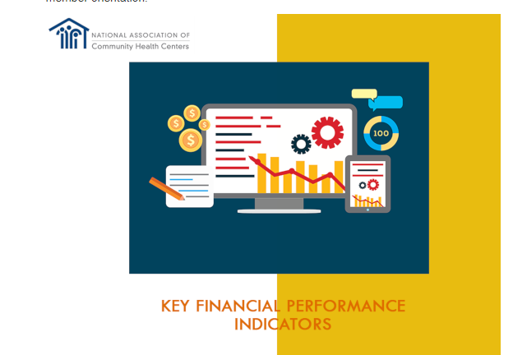
Coeficientes financieros
Supervisión financiera
Diapositiva de muestra: personalícela para su centro
[Insertar información sobre los KPI de su junta directiva]
Módulos de capacitación sobre la supervisión financiera de la junta directiva:
Módulo 5: Indicadores clave de rendimiento financiero
Módulos en inglés:
https://www.healthcenterinfo.org/details/?id=2152
Módulos en español: https://www.healthcenterinfo.org/details/?id=3048
Notes:
Notas: Dedique este momento a hablar sobre los coeficientes que observa su junta directiva y proporcionar un tablero o informe actual. Hay un módulo disponible para ayudar a los nuevos miembros de la junta directiva a comprender los informes financieros comunes. Puede incorporarlos en esta u otras capacitaciones o animar a los nuevos miembros a que los revisen en su tiempo libre.

Slide 45
Auditoría
Supervisión financiera
Diapositiva de muestra: personalícela para su centro
Formulario 990 del IRS
Notes:
Notas: Use esta diapositiva para hablar sobre la función de la junta directiva en relación con las auditorías y el Formulario 990 del IRS. Considere compartir la auditoría y el Formulario 990 más recientes del centro de salud.
Posibles temas de conversación: La auditoría es un paso fundamental para validar la información que se encuentra en los informes financieros del centro. Los centros de salud deben contratar a una empresa de auditoría para realizar una auditoría independiente anual de conformidad con los requisitos de auditoría federales. La función de la junta directiva en la auditoría es: seleccionar al auditor, quien debe realizar la auditoría de conformidad con los requisitos federales; revisar la auditoría; hacer preguntas al auditor; y aprobar la auditoría. Si se producen hallazgos o se detectan debilidades materiales, la junta directiva tiene la responsabilidad de asegurar que el CEO y el personal desarrollen e implementen un plan de acción correctiva.
El Servicio de Impuestos Internos (IRS) requiere que la mayoría de las organizaciones exentas de impuestos federales presenten cada año el Formulario 990. El Formulario 990 proporciona información que le permite al IRS determinar si una organización continúa cumpliendo o no con los requisitos para su condición de exenta de impuestos. La supervisión específica de la finalización del Formulario 990 generalmente es responsabilidad del Comité de finanzas o del Comité de auditoría de la junta directiva; sin embargo, el Formulario incluye preguntas relacionadas con toda la junta directiva. Por lo general, la junta directiva revisa el Formulario 990 antes de que el centro de salud lo presente.

Slide 46
Supervisión de la calidad
Al igual que el desempeño financiero, la junta directiva tiene la responsabilidad de supervisar la calidad, la seguridad, el servicio y el acceso a la atención.
La junta directiva:
  Sienta las bases sobre la importancia de la calidad.
  Aprueba diversas políticas de mejora y aseguramiento de la calidad.
  Revisa con frecuencia los datos sobre calidad, analiza los puntos de referencia y las acciones correctivas, si se corresponde.
  Se asegura de que se tomen medidas de seguimiento y se las documente en las actas de la junta directiva.
  Desempeña una función en la acreditación y el otorgamiento de prerrogativas a proveedores.
Notes:
Notas: Utilice esta diapositiva para proporcionar una descripción más detallada de la función de la junta directiva en relación con la supervisión de la calidad.
Posibles temas de conversación: Brindar servicios de atención médica de calidad es fundamental para mejorar la salud de los pacientes y la comunidad. Lograr una mejor salud de la comunidad y del paciente implica prestar atención a las medidas de calidad y mejorar la excelencia de la atención al paciente y las operaciones organizativas. La junta directiva:
Aprueba y actualiza de manera periódica las políticas de mejora y aseguramiento de la calidad que abordan elementos como:
- La calidad y utilización de los servicios del centro de salud.
- Los procesos de satisfacción y reclamación del paciente.
- La seguridad del paciente, incluidos los eventos adversos.
Monitorea los indicadores de calidad y seguridad y el progreso en la consecución de las metas de desempeño. El uso de tableros puede ser una herramienta útil para supervisar las métricas.
Coloca la seguridad y la calidad de la atención del paciente en la agenda de las reuniones de la junta directiva con frecuencia (por ejemplo, cada mes, cada 2 meses).
Revisa las medidas de calidad, analiza puntos de referencia y planes de acción correctiva para eventos adversos o de mala calidad.
Garantiza que se tomen las acciones de seguimiento apropiadas e incluye la deliberación sobre las acciones de seguimiento en las actas de las reuniones de la junta directiva.
Analiza los estándares de calidad y seguridad relacionados con el personal y las instalaciones, además de los servicios.
[Adaptar este contenido a la función que desempeña su junta directiva] Ya no es un requisito del Programa para centros de salud que la junta directiva deba tener autoridad para aprobar las credenciales de cada médico y otorgarle o negarle prerrogativas. Sin embargo, es posible que una junta directiva aún desee considerar qué función quiere desempeñar en este proceso. Por ejemplo, la junta directiva puede considerar mantener esta práctica tal como está, ya que muchas juntas de organizaciones de prestación de servicios de salud consideran que es una práctica buena e importante. Además, o como alternativa, la junta directiva puede optar por aprobar una política de acreditación y otorgamiento de prerrogativas de manera periódica (por ejemplo, cada 3 años).

Slide 47
Supervisión de la calidad
Diapositiva de muestra: personalícela para su centro
[Insertar un informe de calidad o usar este momento para revisar uno y
hablar sobre los datos]
Notes:
Notas: Utilice esta diapositiva o momento para revisar un informe de calidad reciente y hablar con los nuevos miembros de la junta directiva sobre algunos de los datos que la junta revisa.

Slide 48
Gestión de riesgos
Revisión y aprobación periódicas del programa de gestión de riesgos del
centro de salud.
Cobertura de la Ley Federal de Reclamaciones por Agravios (FTCA):
  Según el sitio web de la HRSA, la Ley Federal de Reclamaciones por Agravios (FTCA), establecida en 1946, es el mecanismo legal para compensar a las personas que han sufrido lesiones personales debido a la acción negligente o indebida de empleados del gobierno de EE. UU.
  La junta directiva considera una actualización anual de la gestión de riesgos.
  Las políticas de mejora y aseguramiento de la calidad se mantienen actualizadas.
  La junta evalúa informes periódicos, que se documentan en actas.
Notes:
Notas: Use esta diapositiva para revisar la función de la junta directiva en relación con la gestión de riesgos.
Posibles temas de conversación: Un programa de gestión de riesgos protege los activos del centro de salud al tener un sistema estructurado y procedimientos para reducir los riesgos que pueden dar como resultado pérdidas, como la pérdida de recursos financieros o tiempo del personal. Los riesgos pueden relacionarse con muchas áreas, como la negligencia médica, el incumplimiento de leyes y regulaciones federales y estatales, la seguridad de los pacientes y empleados o los cargos del personal por discriminación y acoso. Algunos ejemplos de cómo una junta directiva puede cumplir con su responsabilidad de supervisión de la gestión de riesgos son:
Si la FTCA lo establece, asegurarse de cumplir con los requisitos para la solicitud de consideración, los requisitos asociados con la visita al sitio operativo y, según corresponda, con los requisitos del Protocolo de visitas al sitio de la FTCA. Esto puede incluir, por ejemplo, llevar a cabo actividades de gestión de riesgos asociadas con la FTCA (antes discutidas), lo que comprende asegurarse de que la junta directiva considere cada año un informe sobre las actividades de gestión de riesgos de la atención médica, mantenga actualizadas las políticas de mejora y aseguramiento de la calidad, evalúe informes sobre la mejora y el aseguramiento de la calidad, y conserve las actas de las reuniones de la junta directiva que demuestran esta actividad.
Revisar y aprobar el programa de gestión de riesgos del centro de salud. Este programa puede incluir protocolos de evaluación de riesgos y pasos para administrar o eliminar riesgos, como hacer que la instalación sea revisada al menos una vez al año para detectar riesgos de incendio y seguridad y tener una revisión independiente de la cobertura de seguro del centro de salud.
Asegurar la comunicación efectiva mediante el establecimiento de un sistema para que el personal (una persona designada, el “gerente de riesgos”) informe a la junta directiva sobre el programa de gestión de riesgos y el progreso hacia la mejora y para que la junta directiva se comunique con el CEO sobre las expectativas clave.

Slide 49
Gestión de riesgos
Diapositiva de muestra: personalícela para su centro
[Insertar un plan de gestión de riesgos o aprovechar este momento para revisar uno y hablar sobre los datos]
Notes:
Notas: Utilice esta diapositiva o momento para revisar el plan de gestión de riesgos.

Slide 50
Cumplimiento corporativo
Diapositiva de muestra: personalícela para su centro
Nombre del funcionario de cumplimiento: ________________
[Describir la frecuencia con la que el funcionario de cumplimiento informa
a la junta directiva]
Notes:
Notas: Presente el programa de cumplimiento corporativo del centro y la función de la junta directiva.
Temas de conversación: Con la implementación de la Ley de Atención Médica Asequible (reforma de la atención médica), los centros de salud y otros proveedores de atención médica deben implementar un programa de cumplimiento corporativo como condición para su inscripción en Medicare, Medicaid y el Programa de seguro médico para niños (Children’s Health Insurance Program, CHIP). La implementación de un programa de cumplimiento sólido ayuda a garantizar que la junta directiva cumpla con su obligación (establecida en las regulaciones de implementación de la Sección 330) de asegurarse de que el centro de salud esté operando de conformidad con las leyes federales, estatales y locales aplicables. Existen varios elementos con los que un programa de cumplimiento debe contar, entre ellos:
Designar un funcionario o contacto de cumplimiento.
Realizar seguimientos y auditorías internos.
Desarrollar normas y políticas escritas para implementar el programa de cumplimiento y regular las operaciones del centro de salud.
Llevar a cabo programas de formación y educación cultural y lingüísticamente competentes.
Desarrollar líneas de comunicación abiertas, claras y efectivas entre el personal de cumplimiento y del centro de salud. Deben implementarse una política de puertas abiertas y una política de prohibición de represalias.
Investigar los problemas detectados y desarrollar acciones correctivas.
Dar a conocer y hacer cumplir normas disciplinarias.

Slide 51
Preguntas y respuestas
Diapositiva de muestra: personalícela para su centro
¿Qué preguntas tiene que podamos
responder ahora o en el futuro?
No dude en enviarnos un correo electrónico o llamarnos si tiene dudas entre nuestras sesiones.
  [Insertar direcciones de correo electrónico]
  [Insertar números de teléfono]
Notes:
Notas: Es posible que los participantes hagan preguntas a lo largo de la presentación. Esta sección de preguntas y respuestas abre la puerta a preguntas de seguimiento que puedan surgir después de la reunión y que podrían responderse fácilmente en un intervalo. Esto también proporciona el espacio necesario para una cultura de investigación y transparencia importante para las juntas directivas.
Si su junta directiva tiene un programa de “compañero de la junta directiva/mentor”, considere la posibilidad de que cada compañero/mentor se comunique con su aprendiz después de cada sesión para hacer un seguimiento y responder cualquier preguntas adicional.

Slide 52
Sesión 3:
Más información sobre la atención médica y los problemas clave
Plan estratégico
Impacto de la COVID-19 en nuestro centro de salud
Problemas adicionales que afectan el entorno interno y externo del centro
Pensamiento y discusión estratégicos
Notes:
Nota: Este es un programa de muestra para las diapositivas tal como están organizadas en la plantilla. Reorganice las diapositivas del programa, según sea necesario, en función de las diversas agendas de su centro de salud. Aunque esta sección no tiene tantas diapositivas, aproveche el tiempo para proporcionar antecedentes sobre temas importantes para su centro y su gobierno.

Slide 53
Plan estratégico
Diapositiva de muestra: personalícela para su centro
El plan actual se desarrolló en ____________ y su última actualización
fue en __________.
El plan actual se basó en una evaluación de las necesidades de la comunidad realizada en _______.
El plan incluye:
  [Insertar prioridades]
La junta directiva [insertar cómo la junta directiva brinda supervisión; por ejemplo, recibe actualizaciones trimestrales, revisa un tablero de progreso, etc.].
Notes:
Notas: La planificación estratégica es el esfuerzo que la junta directiva y el equipo de administración realizan para construir el futuro del centro de salud, lograr su visión, impulsar su misión y ejercer cierta influencia sobre un futuro incierto. Es una buena práctica de gobernanza tener un plan estratégico establecido, así como un requisito del Programa para centros de salud. Utilice esta diapositiva para proporcionar antecedentes sobre el plan estratégico actual del centro de salud, y asegúrese de describir la participación de la junta directiva en el proceso de planificación y en la supervisión de la implementación del plan.

Slide 54
Cuestiones internas o externas que tienen un impacto en nuestro centro de salud
Diapositiva de muestra: personalícela para su centro
Internas
  Reclutamiento y retención
  Capacitación
  Desarrollo de la fuerza laboral
  Recursos de financiación
  Necesidad de una nueva visión estratégica
  [Insertar cuestiones relevantes
  para su centro]
Externas
  Pagos basados en valor/Organizaciones de atención responsable (ACO)
  340B
  Problemas de justicia social
  COVID-19
  [Insertar cuestiones relevantes
  para su centro]
Notes:
Notas: Utilice esta diapositiva para proporcionar una lista de otros factores internos o externos que afectan al centro. Un ejemplo podría ser asegurarse de que los nuevos miembros comprendan la transición de “volumen” a “valor”. Hay una publicación disponible de la NACHC para los miembros de la junta directiva sobre este tema (Fundamentos de la reforma de pago para las juntas directivas de los centros de salud, https://conferences.nachc.org/nachc/articles/163/view).

Slide 55
La COVID-19 y su impacto en nuestro centro de salud
Diapositiva de muestra: personalícela para su centro
[Insertar elementos relevantes para la gobernanza con respecto al impacto de la pandemia en el centro de salud que los nuevos miembros de la junta directiva deben conocer; estos elementos podrían incluir:
  cualquier cambio a la telemedicina;
  cambios en el entorno operativo para mejorar la seguridad del paciente;
  cambio en las horas de funcionamiento;
  estrategias de retención de personal;
  protocolos de prueba de COVID tanto para el personal como para los pacientes;
  estrategias de vacunación contra la COVID tanto para el personal como para
  los pacientes]
Notes:
Notas: Esta sección podría incluir una línea de tiempo que detalle eventos y decisiones de la junta directiva importantes, junto con su impacto. Nota: La NACHC tiene una serie de artículos que analizan cómo diversos componentes de la gobernanza de los centros de salud se vieron afectados por la pandemia: https://www.healthcenterinfo.org/priority-topics/covid-19/covid-19-resources-governance/.

Slide 56
Discusión de la junta directiva sobre cuestiones estratégicas
Diapositiva de muestra: personalícela para su centro
[Insertar temas de debate estratégico recientes o problemas que se anticipan para las próximas reuniones de la junta directiva]
Notes:
Nota: Las preguntas estratégicas orientan a la organización desde el estado actual al futuro en colaboración con el CEO. Si bien una junta directiva a menudo se involucra en estas discusiones durante la planificación estratégica, no se reservan únicamente para ese proceso. La pandemia, por ejemplo, presentó la necesidad de hacer preguntas estratégicas como las siguientes de manera continua: ¿Qué modelo de negocio tiene sentido para nuestros pacientes (atención presencial frente a telesalud, etc.)? ¿Qué papel jugará la telesalud en el futuro a medio y largo plazo para nuestro centro? ¿Necesitamos evaluar nuestros sitios y la forma en la que atendemos a los pacientes? Las preguntas generativas se plantean cuando la junta directiva reflexiona sobre el futuro y aborda cuestiones fundamentales de su misión, visión y valores. Algunos ejemplos de estas preguntas son: ¿Ha afectado la pandemia la misión y la visión del centro? Las respuestas a las preguntas generativas a menudo ayudan a dar forma a la supervisión fiduciaria y la estrategia del centro de salud.
Esta diapositiva ofrece la oportunidad de discutir cómo su junta directiva se involucra en el pensamiento estratégico y la discusión firme de forma rutinaria. Además, puede preparar la escena para los debates que se avecinan y ayudar a los nuevos miembros a familiarizarse.

Slide 57
Otros temas
Diapositiva de muestra: personalícela para su centro
Recaudación de fondos
  [Insertar una breve descripción general de la función de la junta directiva en la recaudación de fondos, si corresponde]
Promoción
  [Insertar una breve descripción general de la función de la junta directiva en la promoción, si corresponde]
Notes:
Nota: Esta diapositiva aborda la función de la junta directiva en la recaudación de fondos, la promoción y otras áreas según corresponda para su junta directiva. Por ejemplo, ¿la junta directiva participa en la promoción permitida? ¿Cómo? ¿La junta directiva recauda fondos o el centro tiene una fundación asociada? ¿Qué necesitan saber los nuevos miembros de la junta directiva?

Slide 58
Preguntas y respuestas
Diapositiva de muestra: personalícela para su centro
¿Qué preguntas tiene que podamos responder
ahora o en el futuro?
No dude en enviarnos un correo electrónico o llamarnos si tiene dudas entre nuestras sesiones.
  [Insertar direcciones de correo electrónico]
  [Insertar números de teléfono]
Notes:
Notas: Es posible que los participantes hagan preguntas a lo largo de la presentación. Esta sección de preguntas y respuestas abre la puerta a preguntas de seguimiento que puedan surgir después de la reunión y que podrían responderse fácilmente en un intervalo. Esto también proporciona el espacio necesario para una cultura de investigación y transparencia importante para las juntas directivas.
Si su junta directiva tiene un programa de “compañero de la junta directiva/mentor”, considere la posibilidad de que cada compañero/mentor se comunique con su aprendiz después de cada sesión para hacer un seguimiento y responder cualquier preguntas adicional.

Slide 59
Continuar el aprendizaje
Governance Guide for Health Center Boards/Guía para las juntas directivas del centro de salud
(Asociación Nacional de Centros de Salud Comunitarios)
Ciclo de videos sobre juntas directivas de centros de salud centrado en el cumplimiento del Programa para centros de salud y las buenas prácticas relacionadas (reproducción bajo demanda) (Asociación de Atención Médica de Nebraska)
RECURSOS ADICIONALES SOBRE GOBERNANZA https://www.healthcenterinfo.org/quick-finds-governance/
Notes:
Notas: Quizás desee animar a los miembros de la junta directiva a aprender más sobre sus funciones generales leyendo partes de la Guía para las juntas directivas del centro de salud de la NACHC
(https://www.healthcenterinfo.org/details/?id=2302). También es posible que desee añadir más información sobre el cumplimiento del Programa para centros de salud y la visita al sitio operativo. La Asociación de Atención Primaria de Nebraska tiene una serie de videos de varias partes disponible para las juntas (https://www.healthcenterinfo.org/details/?id=2912). Además, el Centro de información de recursos para centros de salud contiene una amplia biblioteca de juegos de herramientas, artículos, videos y módulos adicionales para asistir a las juntas directivas de los centros de salud.

Slide 60

Este producto fue desarrollado por la Asociación Nacional de Centros de Salud Comunitarios gracias a una generosa donación de la Fundación Pfizer.
Si tiene alguna pregunta, póngase en contacto a la dirección de correo electrónico trainings@nachc.org.

